Slide 1
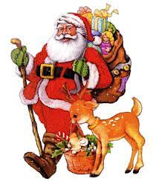
Ką žinote apie Kalėdas ir kitas žiemos šventes?

Slide 2
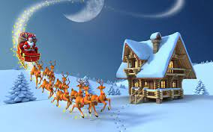
Pasirinkite teisingą atsakymą

Slide 3
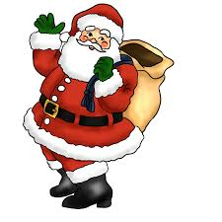
1. Sakoma, kad Kalėdų Senelio prototipas buvo Saint Nicholas, gyvenęs IV a. Anatolijoje ir garsėjęs dosnumu. Kokia buvo jo profesija?
Vyskupas
Filosofas
Kepėjas

Slide 4
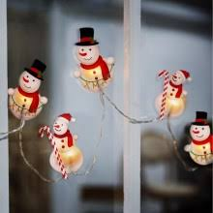
2. Kada Thomo Edisono kompanijos viceprezidentas Edwardas H.Johnsonas Kalėdų eglutę papuošė pirmąja elektros lempučių girlianda?
1768 m.
1987 m.
1882 m.

Slide 5
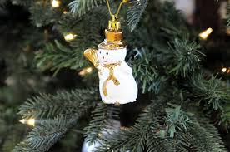
3. Kai kuriose šalyse, taip pat ir Lietuvoje, nuo seno tikima, kad Kūčių naktį kalbasi?..
Žaislai
Drabužiai
Gyvuliai

Slide 6

4. Už kokią savybę labiausiai kritikuojamas pagrindinis Charleso Dickenso pasakos ,,Kalėdų giesmė“ veikėjas Ebenyzeris Skrudžas?
Tingumą
Šykštumą
Išlaidumą

Slide 7
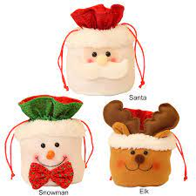
5. Kitą dieną po Padėkos šventės JAV oficialiai prasideda kalėdinio pirkimo sezonas. Koks tos dienos pavadinimas?
Juodasis penktadienis
Mados naktis
Atvirų durų diena

Slide 8
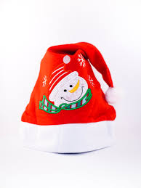
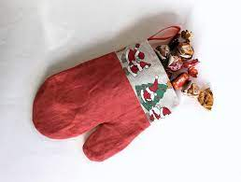
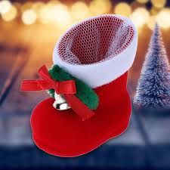
6. Kai kuriose šalyse ant sienos kabinamos kojinės ir tikimasi, kad Kalėdų Senelis jose paliks dovanų. Prancūzijoje tam naudojamas kitas daiktas. Koks?
Pirštinė
Batas
Kepurė

Slide 9
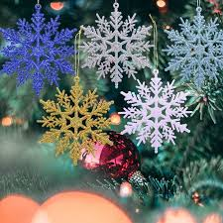
7. 1957 m. amerikietis Theodoras Seusas Geiselis parašė vaikams knygą apie būtybę, kuri Kalėdų naktį iš Whoville miestelio gyventojų pavogė dovanas. Kas jis?
Grinčas
Šrekas
Smurfas

Slide 10
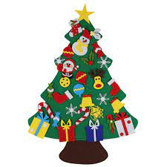
8. Kurioje šalyje, manoma, gimė tradicija Kalėdoms puošti eglutę?
Vokietijoje
Prancūzijoje
Kanadoje

Slide 11
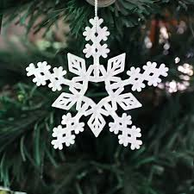
9. Ką iš tiesų švenčiame Šv. Kalėdų rytą?
Kūdikėlio Jėzaus gimimo šventę
Kristaus prisikėlimą
Žiemos pabaigą

Slide 12
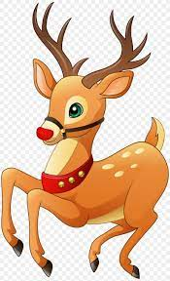
10. Koks Kalėdų Senelio elniuko vardas?
Raudonosis
Bembis
Rudolfas

Slide 13
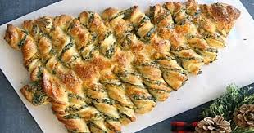
11. Koks desertas per Kalėdas tradiciškai valgomas Danijoje, Norvegijoje ir Švedijoje?
Ryžių pudingas
Slyvų pyragas
Avižų kisielius

Slide 14
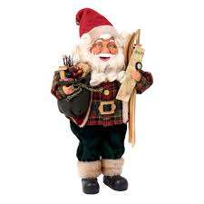
12. Kaip Kalėdų Senelis vadinamas Havajuose?
Kanakaloka
Baba Noel
Pai Natal

Slide 15
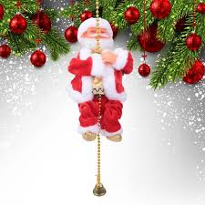
13. O kaip Kalėdų Senelis vadinamas Suomijoje?
Julemanden
Joulupukki
C. Julenissen

Slide 16
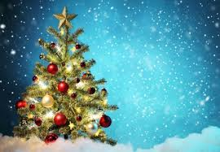
14. Kada Kalėdų eglutės puošimo tradicija atkeliavo į Lietuvą?
XX amžiaus pradžioje
XIX amžiaus pradžioje
XXI amžiaus pradžioje

Slide 17
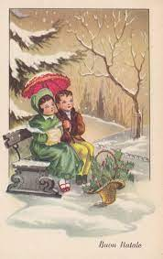
15. Kas nupiešė pirmąjį Kalėdų atviruką?
Henris Koulas (Henry Cole)
Džonas Kolkotas Horslėjus
Džonas P. Čarltonas

Slide 18
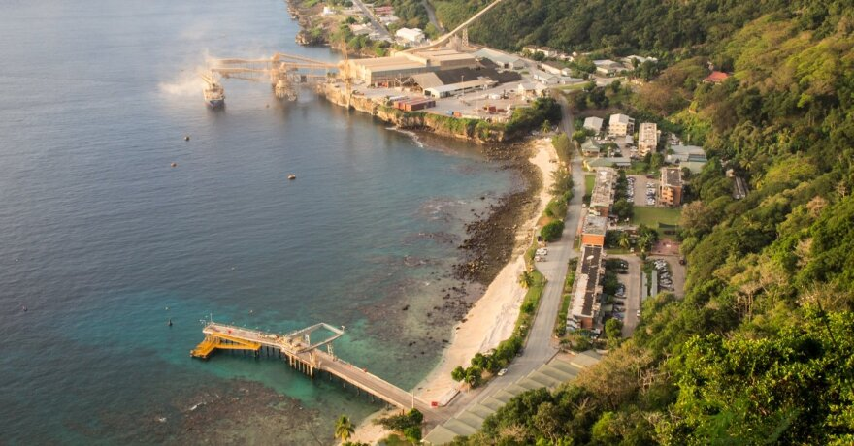
16. Kur yra Kalėdų sala (angl. Territory of Christmas Island)?
A. Atlanto vandenyne
B. Arkties vandenyne
C. Indijos vandenyne

Slide 19
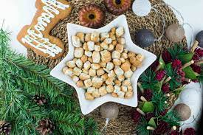
17. Tik dvi tautos pasaulyje turi Kūčių nakties tradicijas. Kokios?
Lietuviai ir lenkai
Lietuviai ir latviai
Lietuviai ir estai

Slide 20
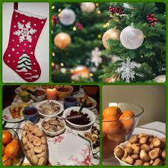
18. Iš ko gamintas Kūčių patiekalas jau senovėje buvo ant karaliaus ir ant elgetos stalo?
Grybų
Žuvies
Silkės

Slide 21
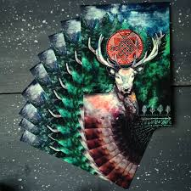
19.Pagal pirmuosius seniausių laikų tikėjimus, žiemą Saulė silpnėja, naktys ilgėja. O kai pastebėdavo, jog diena pradeda ilgėti, pradėdavo švęsti didžiąją Saulės sugrįžimo šventę. Kaip ją dabar vadiname?
A. Viduržiemiu
B. Saulėgrįža
C. Pinija

Slide 22
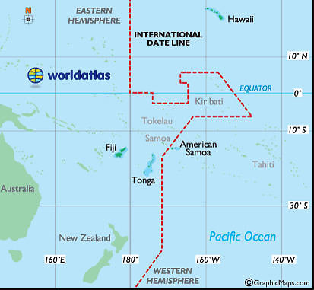
20. Kuri valstybė pasaulyje Naujuosius metus sutinka pirma?
Kiribatis
Indonezija
Filipinai

Slide 23

Testo atsakymai
A 7. A 13. B 19. B
C 8. A 14. A 20. A
C 9. A 15. B
B 10. C 16. C
A 11. A 17. A
B 12. A 18. C

Slide 24

Pastabumo testas. Raskite skirtumus

Slide 25
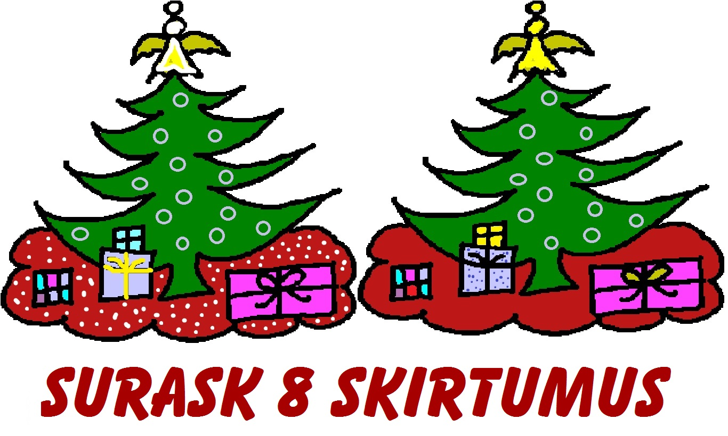

Slide 26


Slide 27
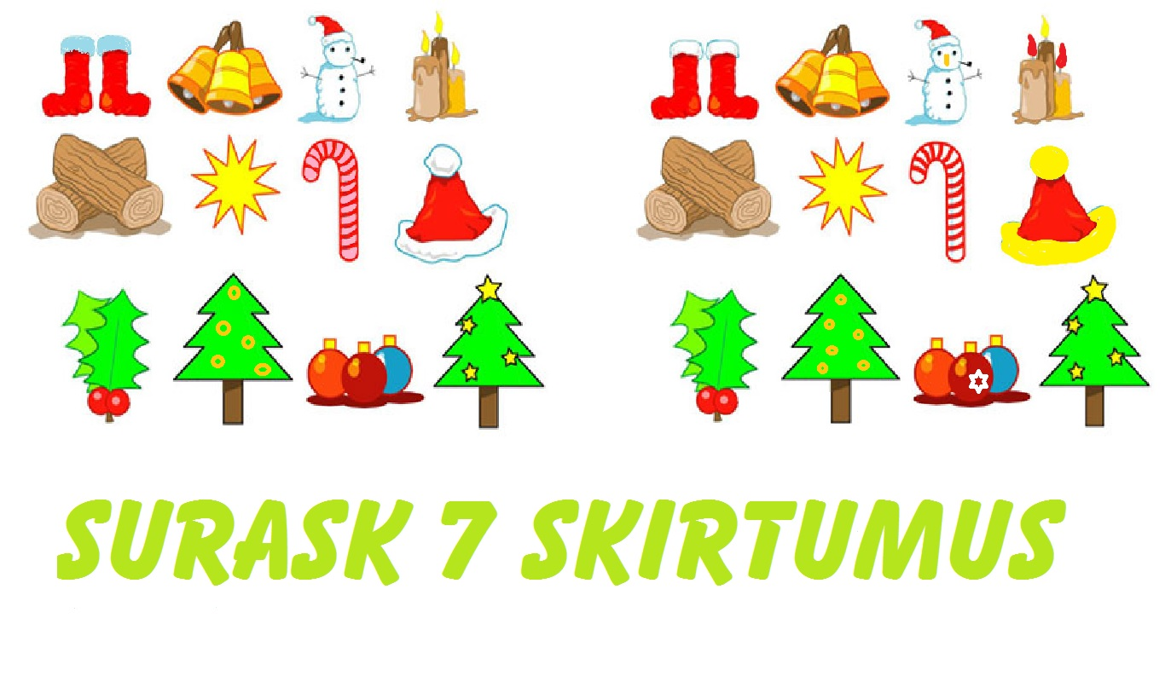

Slide 28
